Slide 1
第8章 自然语言理解
Ch.8 Natural Language Understanding

Slide 2
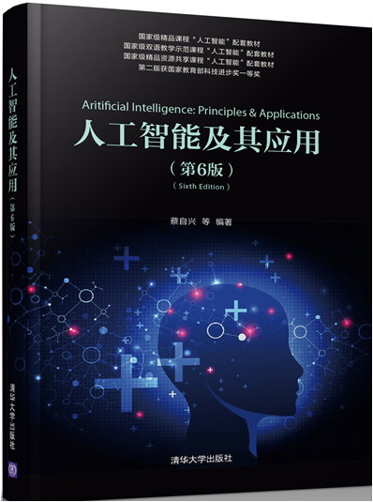
Text Books 教材
人工智能及其应用
第6版
蔡自兴 刘丽珏
蔡竞峰 陈白帆
清华大学出版社
2020年

Slide 3
Main Contents
第8章 自然语言理解
8.1 自然语言理解概述
8.2 词法分析
8.3 句法分析
8.4 语义分析
8.5 句子的自动理解
8.6 语料库语言学
8.7 语音识别
8.8 文本的自动翻译——机器翻译
8.9 自然语言理解系统的主要模型
8.10 自然语言理解系统应用举例
8.11 小结

Slide 4
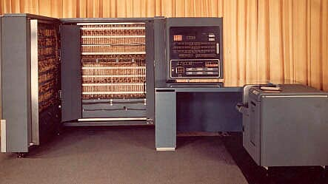
8.1 自然语言理解概述 Introduction
1954年，IBM与美国乔治敦大学合作公布了世界上第一台翻译机IBM-701。它能够将俄语翻译为英文，别看它有巨大的身躯，事实上它里面只内建了6条文法规则，以及250个单字。
中国机器翻译研究起步于1957年,是世界上第4个开始搞机器翻译的国家，60年代中期以后一度中断，70年代中期以来有了进一步的发展。

Slide 5
8.1 自然语言理解概述 Introduction
8.1.1 语言与语言理解
Language and Its Understanding
语言是用于传递信息的表示方法、约定和规则的集合，它由语句组成，每个语句又由单词组成；组成语句(sentence)和语言时，应遵循一定的语法(syntax)与语义(semantics)规则。
要研究自然语言理解，必须对自然语言的构成有个基本认识。
语言的构成框图如图8.1所示

Slide 6
语言
词汇
语法
词
熟语
词法
句法
词素
构形法
构词法
词组
构造法
造句法
图8.1 语言的构成

Slide 7
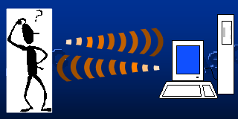

从微观上讲，语言理解是指从自然语言到机器(计算机系统)内部之间的一种映射。
从宏观上看，语言理解是指机器能够执行人类所期望的某些语言功能。这些功能包括：
  回答有关提问；
  提取材料摘要；
  不同词语叙述；
  不同语言翻译。

Slide 8
怎样才算理解了语言呢? 归纳起来主要有以下几个方面：
  既能够理解句子的正确词序规则和概念，又能理解不合规则的句子
  知道词的确切含义、形式、词类及构词法
  了解词的语义分类以及词的多义性和歧义性
  指定、不定特性及所有(隶属)特性
  问题领域的结构知识和时间概念
  语言的语气信息和韵律表现
  有关语言表达形式的文学知识
  论域的背景知识

Slide 9
8.1.2 自然语言处理的概念和定义
定义8.1 自然语言处理是研究人类交际和人机通信的语言问题的一门学科。它要开发表示语言能力和性能的模型，建立实现这种语言模型过程的计算框架，提出不断完善这些过程和模型的辨识方法，以及探究实际系统的评价技术。(Bill Manaris,1999)
定义8.2 自然语言处理是人工智能领域的主要内容，即利用计算机等工具对人类特有的语言信息（包括口语信息和文字信息）进行各种加工，并建立各种类型的人-机-人系统。自然语言理解是其核心，其中包括语音和语符的自动识别以及语音的自动合成。（刘涌泉，2002）

Slide 10
定义8.3 自然语言处理是利用计算机工具对人类特有的书面形式和口头形式的语言进行各种类型处理和加工的技术。（冯志伟，1996）
定义8.4 自然语言处理是用计算机对自然语言的音、形、义等语言信息进行加工和操作，包括对字、词、短语、句子和篇章的输入、输出、识别、转换、压缩、存储、检索、分析、理解和生成等的处理技术。它是在语言学、计算机科学、控制论、人工智能、认知心理学和数学等相关学科的基础上形成的一门边缘学科。（蔡自兴，2008）

Slide 11
8.1.3 自然语言处理的研究领域和意义
1. 自然语言理解的研究领域和方向
文字识别（Optical character recognition，OCR）
语音识别(Speech recognition)
机器翻译(Machine translation)
自动文摘(Automatic summarization或automatic abstracting)
句法分析(Syntax parsing)
文本分类(Text categorization/document classification)

Slide 12
信息检索(Information retrieval)
信息获取(Information extraction)
信息过滤（Information filtering）
自然语言生成(Natural language generation)
中文自动分词(Chinese word segmentation)
语音合成(Speech synthesis)
问答系统(Question answering system)

Slide 13
2. 自然语言理解研究的意义
作为语言信息处理的一个高层重要方向，自然语言理解一直是人工智能界所关注的核心课题之一。现在，自然语言理解是继专家系统和机器学习之后人工智能又一重要的和富有活力的应用研究领域。
自然语言处理研究和应用的重大进展将对人类社会进步、经济发展和改善人民生活产生重大影响，极大地方便人类的生产活动和日常生活，具有无法估量的社会效益和经济价值。

Slide 14
8.1.4 自然语言理解研究的基本方法和进展
1.自然语言理解研究的基本方法
理性主义 | 经验主义
使用概率或随机的方法来研究语言，建立语言的概率模型 | 以“物理符号系统假设”为基本依据，主张人类的智能行为可以使用物理符号系统来模拟
处理浅层次语言现象和近距离的依存关系 | 处理深层次的语言现象和长距离依存关系
归纳法 | 演绎法
隐马尔可夫模型、最大熵模型、n元语法、概率上下文无关语法、噪声信道理论、贝叶斯方法、最小编辑距离算法、Viterbi算法、A*搜索算法、双向搜索算法、加权自动机、支持向量机等 | 有限状态转移网络、有限状态转录机、递归转移网络、扩充转移网络、短语语法结构、自底向上剖析、自顶向下剖析、左角分析法、复杂特征分析法、合一算法、一阶谓词演算、语义网络、框架网络等

Slide 15
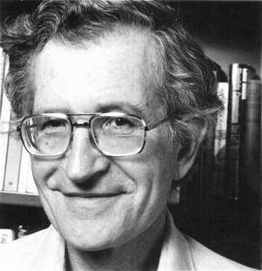
2.自然语言理解的历史和发展状况
萌芽起步时期(20世纪40年代-60年代中期)
  这个时期，自然语言处理的经验主义方法处于统治地位。机器翻译是自然语言理解最早的研究领域。美苏两国在1949年开始了俄-英和英-俄文字的机器翻译研究。
  1954年，美国乔治敦（Georgetown）大学与IBM公司合作，在IBM 701计算机上将俄语翻译成英语，进行了第一次机器翻译试验。
  1956年，乔姆斯基（N. Chomsky）提出形式语言和转换生成语法的理论，把自然语言和程序设计语言置于同一层面，使用统一的数学方法来对它们进行定义和解释。

Slide 16
复苏发展时期(20世纪60年代后期-80年代)
  自然语言处理领域的研究在这个时期被理性主义方法所控制。人们更关心思维科学，通过建立很多小的系统来模拟智能行为。
  1968年MIT开发成功了SRI系统和系统等。语义信息检索（Semantic Information Retrieval, SIR）系统能够记住用户通过英语告诉它的事实，然后演绎这些事实，回答用户提出的问题。
  进入20世纪80年代之后，自然语言理解的应用研究进一步开展，机器学习研究也十分活跃，并出现了许多具有较高水平的实用化系统。其中比较著名的有美国的METAL和LOGOS，日本的PIVOT和HICAT，法国的ARIANE以及德国的SUSY等系统。

Slide 17
繁荣发展时期(20世纪90年代至今)
  从20世纪90年代起，自然语言处理研究者越来越多地开展实用化和工程化的解决方法研究，经验主义方法被重新认识并得到迅速发展，使得一批商品化的自然语言人机接口和机器翻译系统进入国际市场。
  深度学习架构和算法已经在NLP研究中获得越来越多的应用。在过去十年里，神经网络基于密集矢量表示已经在各种NLP上取得了优异成果。目前已经提出了许多基于深度学习的复杂算法用来处理困难的NLP问题，如循环神经网络（递归神经网络，RNN）、卷积神经网络（CNNs）以及记忆增强策略、注意机制、无监督模型、强化学习方法和深度生成语言模型等。深度学习研究的进展将导致NLP进一步取得实质性甚至突破性进展。

Slide 18
3.国内自然语言理解的研究概况
1956年国内开始俄汉机译研究，20实际60-70年代由于历史原因完全停顿，1978年开始汉语理解研究。
国内的自然语言理解研究经历了以语形分析为主的基于语法规则的早期阶段、注重语义分析基于语义规则的中期阶段、基于语料库统计方法的近期阶段和基于统计和规则并举的现阶段
4.自然语言理解研究的发展趋势
1、基于句法-语义规则的理性主义方法和以模型和统计为基础的经验主义“轮流执政”
2、语料库语言学能够从大规模真实语料中获取语言知识
3、使用机器自动学习的方法来获取语言知识
4、自然语言处理中越来越重视词汇的作用
5、创建口语对话系统和语音转换引擎
6、挖掘社交媒体提供有关健康或金融等信息，并识别人的情绪和提供情绪产品和服务

Slide 19
8.1.5 自然语言理解过程的层次
Levels of Process in Natural Language Understanding
一个文字表达的句子是由词素—→词或词形—→词组或句子，而用声音表达的句子则是由音素—→音节—→音词—→音句，其中每个层次都是受到语法规则的制约。
语言的分析和理解过程也应当是一个层次化的过程。许多现代语言学家把这一过程分为5个层次：
  语音分析
  词法分析
  句法分析
  语义分析
  语用分析

Slide 20
1.语音分析
在有声语言中，最小可独立的声音单元是音素，音素是一个或一组音，它可与其他音素相区别。如pin和bin中分别有/p/和/b/这两个不同的音素，但pin、spin、和tip中的音素/p/是同一个音素，它对应了一组略有差异的音。
语音分析则是根据音位规则，从语音流中区分出一个个独立的音素，再根据音位形态规则找出一个个音节及其对应的词素或词。

Slide 21

2.词法分析
词法分析的主要目的是找出词汇的各个词素，从中获得语言学信息，如unchangeable是由un-change-able构成的。
  通过词法分析可以从词素中获得许多语言学信息。例如：
  英语中词尾中的词素“s”通常表示名词复数或动词第三人称单数；
  “ly”是副词的后缀；
  “ed”通常是动词的过去式与过去分词等等。

Slide 22
3.句法分析
句法分析是对句子和短语的结构进行分析。在语言自动处理的研究中，句法分析的研究是最为集中的，这与乔姆斯基(Chomsky)的贡献是分不开的。
自动句法分析的方法很多，有短语结构语法、格语法、扩充转移网络、功能语法等等。句法分析的最大单位就是一个句子。分析的目的就是找出词、短语等的相互关系以及各自在句子中的作用等，并以一种层次结构来加以表达。这种层次结构可为反映从属关系，直接成分关系，也可是语法功能关系。

Slide 23
4.语义分析
语义分析就是通过分析找出词义、结构意义及其结合意义，从而确定语言所表达的真正含义或概念。在语言自动理解中，语义和语境愈来愈成为一个重要的研究内容。

Slide 24
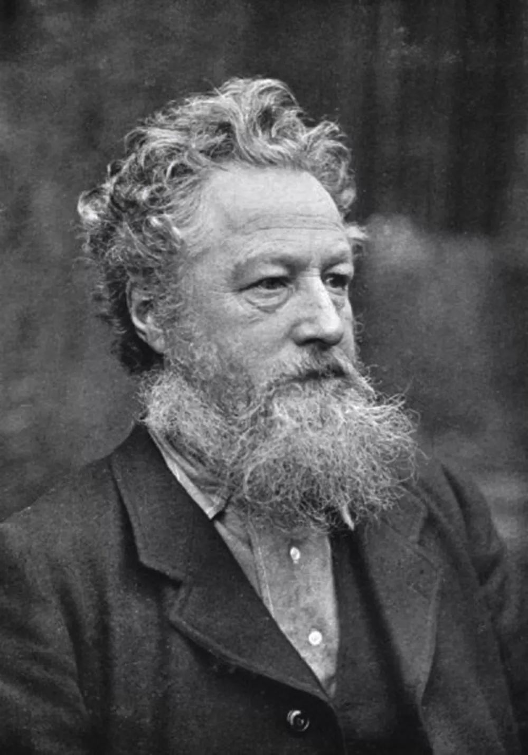
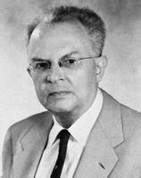
5.语用分析
语用学的概念首先是美国哲学家C.W.莫里斯和R.卡纳普在20世纪30年代前后提出的。
C.W.莫里斯
R.卡纳普
语用学（pragramatics）又称为语用论或语言实用学，是符号学的一个分支，是研究语言符号和使用者关系的一种理论。
关注语用信息的自然语言处理系统更侧重于讲话者/听话者的模型设定，而非处理嵌入给定话语的结构信息。

Slide 25
8.2 词法分析 Lexical analysis
词法分析（Lexical analysis）是编译程序的一部分，它构造和分析源程序中的词，如常数、标识符、运算符和保留字等，并把源程序中的词变换为内部表示形式，然后按内部表示形式传送给编译程序的其余部分。词法分析是理解单词的基础，其主要目的是从句子中切分出单词，找出词汇的各个词素，从中获得单词的语言学信息并确定单词的词义。
一个英语词法分析的算法如下：
repeat
  look for study in dictionary
  if not found
  then modify the study
  until study is found or not further modification possible
它可以对那些按英语语法规则变化的英语单词进行分析，其中study是一个变量，初始值就是当前的单词。

Slide 26
例如，对于单词matches、studies可以做到如下的分析：
  matches studies 词典中查不到
  matche studie 修改1：去掉“-s”
  match studi 修改2：去掉“-e”
  study 修改3：把i变成y
这样，在修改2的时候，就可以找到match，在修改3的时候就可以找到study

Slide 27
8.3 句法分析 Analysis of Syntax
8.3.1 短语结构语法
定义8.5 一个短语结构语法G由4个部分组成：
T为终结符集合，终结符是指被定义的那个语言的词（或符号）
N为非终结符号集合，这些符号不能出现在最终生成的句子中，是专门用来描述语法的。显然，T和N不相交，两者共同组成了符号集V
P为产生式规则集
S为起始符，是集合N的一个成员
可以把短语结构语法G描述为如下四元组形式：
G = (T,N,S,P)
只要给出这4个部分，就可以定义一个具体的形式语言。

Slide 28
8.3.2 乔姆斯基形式语法
根据形式语法中使用的规则集，定义了4种类型的语法:
(1) 无约束短语结构语法，又称0型语法；
(2) 上下文有关语法，又称1型语法；
(3) 上下文无关语法，又称2型语法；
(4) 正则语法，即有限状态语法，又称3型语法。
型号愈高所受的约束愈多，生成能力就愈弱，能生成的语言集就越小，描述能力就越弱。

Slide 29
1.无约束短语结构语法
不对短语结构语法的产生式规则的两边做更多的限制，仅要求x中至少含有1个非终结符，即
x→y(x∈V⁺，y∈V*)
0型语法是非递归的语法，即无法在读入一个符号串后最终判断出这个字符串是否是由这种语法定义的语言中的一个句子。因此，0型语法很少用于自然语言处理。

Slide 30
2.上下文有关语法
对于形式为 x⟶ y 的产生式规则，y的长度（即符号串 中的符号个数）总是大于或等于x的长度，而且x，y∈V*。
3.上下文无关语法
上下文无关语法的每一条规则都采用如下的形式：A⟶ x式中，A∈N，x∈V⁺，每条产生式规则的左侧必须是一个单独的非终结符。在这种体系中，规则被应用时不依赖于符号A所处的上下文。

Slide 31
4.正则语法
正则语法只能生成非常简单的句子。它有两种形式：左线性语法和右线性语法。在一部左线性语法中，所有规则必须采用如下形式：A⟶ Bt 或 A⟶ t
其中A,B∈N，t∈T，即A、B都是单独的非终结符，t是单独的终结符。而在一部右线性语法中，所有的规则必须如下书写：A⟶ tB 或 A⟶ t

Slide 32
8.3.3 转移网络
可以用转移网络(TN，transition network)来进行句法分析，如图8.2所示。
图中，q₀, q₁,…q_{T}是状态,q₀是初态,q_{T}是终态。弧上给出了状态转移的条件以及转移的方向。
q₁
pron.
verb
q₄
pron.
q₀
q₃
q_{T}
q₂
noun
verb
q₅
noun
adj
adj
图8.2 转移网络(TN)

Slide 33
8.3.4 扩充转移网络
Extended Transition Network
扩充转移网络ATN是由一组网络构成的，每个网络都有一个网络名，每条弧上的条件扩展为条件加上操作。
ATN的每个寄存器由两部分构成：
句法特征寄存器: 由特征名、特征值和缺省值表示。
句法功能寄存器：反映句法间的关系与功能。
图8.5是一个简单的名词短语(NP，即Noun Phrase)的扩充转移网络。

Slide 34
6: prop.
NP
5: pron.
8: send
1: det
4: noun
f
g
h
2: jump
3: adj
7: pp
图8.5 名词短语(NP)的扩充转移网络

Slide 35
8.3.5 词汇功能语法(LFG)
Syntax of Vocabulary Function
LFG用一种结构来表达特征、功能、词汇和成分的顺序。
LFG对句子的描述分为两部分：
  直接成分结构(Constituent Structure,简称C- Structure);
  功能结构(Functional Structure,简称F-structure)。
用LFG语法对句子进行分析的过程如下：
  用上下文无关语法分析获得C-structure，不考虑语法中的下标；该C-structure就是一棵直接成分树；
  将各个非叶节点定义为变量，根据词汇规则和语法规则中的下标，建立功能描述(一组方程式)；
  对方程式作代数变换，求出各个变量，获得功能结构F-structure。

Slide 36
8. 4 语义分析 Semantic analysis
语义解析的步骤如下：
  第一步 确定每个词在句子中所表达的词义；
  第二步 根据已有的背景知识来确定语义。
逻辑形式表达是一种框架式的结构，它表达一个特定形式的事例及其一系列附加的事实，如“Jack kissed Jill”，可以用如下逻辑形式来表达：
  (PAST S1 KISS-ACTION［AGENT(NAME j1 PERSON“Jack”)］［THEM E NAME(NAME j2 PERSON“Jill”)］)

Slide 37
8.5 句子的自动理解
Automatic Understanding of Sentences
8.5.1 Understanding for Simple Sentence
简单句的理解方法
为了理解一个简单句，需要做以下两方面的工作：
  理解语句中的每一个词。
  以这些词为基础组成一个可以表达整个语句意义的结构。其中第二项工作又可分成以下3个部分来进行：

Slide 38
    1、关键字匹配法
    在程序中规定匹配和动作两种类型的样本，然后建立一种由匹配样本到动作样本的映射
    2、句法分析树法
    使用给定文法，对输入语句进行分析找到一个文法分析树的过程。
    2、语义分析
    使用 语义文法，在传统的短语结构文法的基础上，将N,V等语法类别的概念，用所讨论领域的专门类别来代替。

Slide 39
8.5.2 Understanding for Complex Sentence
复合句的理解方法
复合句的理解，要求发现句子之间的相互关系。这种关系包括以下几种：
(a) 相同的事物，例如
“珊珊有只红气球。莎莎想要它。”单词“它”和“红气球”指的是同一物体。
(b) 事物的一部分，例如
“小琴翻开她刚买的书。扉页已被撕坏了。”
“扉页”指的是“刚买的书”的一部分。
(c) 行动的一部分，例如
"王刚出差去上海。他乘早班飞机动身"。
乘飞机应看成是出差的一部分。

Slide 40
(d) 与行动有关的事物，例如
“李明决定骑车去商店。他走到车棚，可是发现他的自行车没气了。”
李明的自行车应理解为是与他骑车去商店这一行动有关的事物。
(e) 因果关系，例如
“昨天有一场暴风雪。所以学校今天停课”。
下雪应理解为是停课的原因。
(f) 计划次序，例如
"小丽想买辆新车。她决定找一份工作干。"
小丽突然对工作感兴趣，应理解为是由她想买一辆新车，买新车需要钱而引起的。

Slide 41
要能做到理解这些复杂的关系，必须具有相当广泛领域的知识才行，也就是要依赖于大型的知识库，而且知识库的组织形式对能否正确理解这些关系，起着很重要的作用。
如果知识库的容量较大。则有一点是比较重要的。即如何将问题的焦点集中于知识库的相关部分。第2章介绍的一些知识表示方法，如语义网络和剧本等将有助于这项工作的进行。

Slide 42
8.6 语料库语言学 Corpus Linguistics
1. 语料库语言学的发展、定义和研究内容
最早的语料库始于20世纪50年代末60年代初。美国布朗大学的弗朗艾斯（Franeis）和库塞拉（KuCera）于1961年建成布朗语料库(Brown Corpus)，收词100万。
20世纪90年代语料库的规模不断扩大，千万词级语料库和上亿词级语料库(如法语语料库“Tresor de la Langue Francaise”)相继出现，加工的深度也从词性标注扩展到句法和语义的标注。

Slide 43
人们已对语料库语言学给出一些定义：
定义8.6 根据篇章材料对语言的研究称为语料库语言学（Aijmer，1991）。
定义8.7 基于现实生活中语言应用实例进行的语言研究称为语料库语言学（McEnery，1996）。
定义8.8 以语料为语言描写的起点或者以语料为验证有关语言假说的方法称为语料库语言学。

Slide 44
2. 语料库语言学的特点
理论基础不同
处理方法不同
试验规模不同
语法分析范围要求不同
处理文件涉及领域不同
文本格式不同
应用对象不同
评价方式不同

Slide 45
3. 语料库的类型
按照划分标准的不同，可以把语料库分为多种类型。
单语种语料库和多语种语料库（按语种分）
单媒体语料库和多媒体语料库（按记载媒体分）
国家语料库和国际语料库（按地域区别分）
通用语料库和专用语料库（按使用领域分）
平衡语料库和平行语料库（按分布性分）
共时语料库和历时语料库（按语料时间段分）
生语料库和标注（熟）语料库（按语料加工与否分）

Slide 46
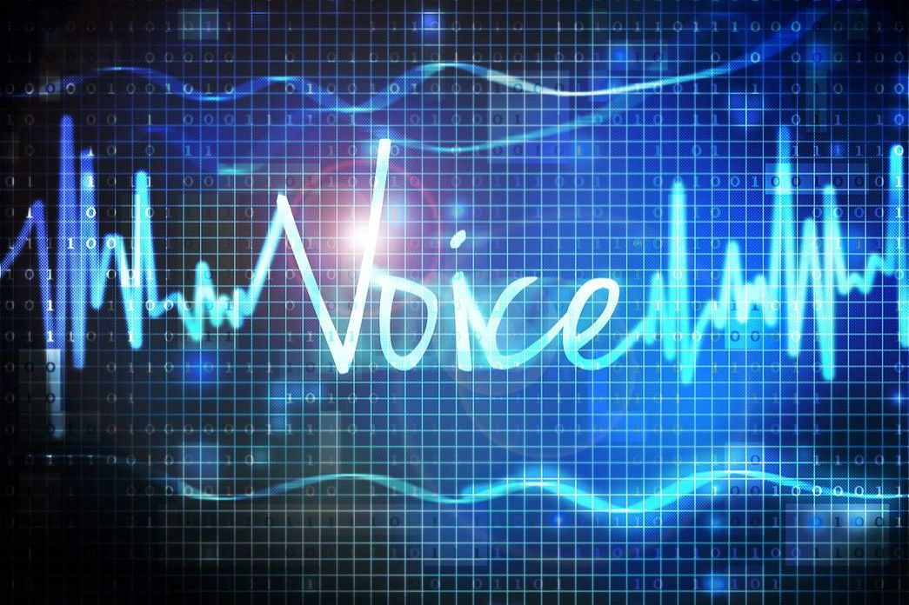
8.7 语音识别
语音识别（Speech Recognition）就是利用机器将语音信号转换成文本信息，其最终目的是让机器能够听懂人的语言。
语音识别涉及模式识别、信号信息处理、语音学、语言学、生理学、心理学、人工智能、计算机科学和神经生物学等多个学科，关系密切。
语音识别技术正逐步发展为计算机信息处理技术中的关键技术，成为一个具有巨大竞争力的新兴高技术产业，广泛应用于工业、家电、通信、汽车电子、医疗、家庭服务、消费、电子产品等各个领域。

Slide 47
8.7.1 语音识别基本原理
语音识别的本质是一种基于语音特征参数的模式识别，即通过学习，系统能够把输入的语音按一定模式进行分类，进而根据判定准则找出最佳匹配结果。
语音信号
预处理
特征提取
识别
模式匹配
识别结果
训练
模板库
图8.10 语音识别系统原理框图

Slide 48
8.7.2 语音识别关键技术
1. 特征提取与模型训练
（1）声学特征提取
好的声学特征应当考虑以下3个方面的因素：
  应当具有较优的区分特性，以使声学模型不同的建模单元可以方便准确的建模。
  特征提取也可以认为是语音信息的压缩编码过程，既需要将信道、说话人的因素消除，保留与内容相关的信息，又需要在不损失过多有用信息的情况下使用尽量低的参数维度，便于高效准确地进行模型训练。
  需要考虑鲁棒性，即对环境噪声的抗干扰能力。

Slide 49
（2）声学模型
  现在的主流语音识别系统都采用隐马尔可夫模型(HMM)作为声学模型，这是因为HMM具有很多优良特性。
（3）语言模型与语言处理
  语言模型包括由识别语音命令构成的语法网络或由统计方法构成的语言模型，语言处理可以进行语法分析和语义分析。

Slide 50
2. 语音识别主要方法
  基于语言学和声学的方法
  随机模型法
  人工神经网络法
  概率语法分析法

Slide 51
  3.语音识别程序
  （1）语音识别的工作模式
  引擎系统在后台直接给出一个词库和识别模板库，任何系统都不需要再进一步对识别语法进行改动，只需要根据识别引擎提供的主程序源代码进行改写就可以了。
  （2）语音识别环境设置
  一般语音识别程序的环境设置步骤包括计算机电信集成服务器的硬件默认参数采集与设定、识别硬件采集卡初始化、引擎端口设置等几个部分。

Slide 52
  （3）语音字典的设置与编译
  语音字典的设置包括语法、识别语音的规则、语音模板制作等内容，根据语音平台的规则来进行。在语音字典设置时，首先要设置语音识别核心包，再根据自己编译的语音的规则来完成字典的全部设置。
  （4）编制识别主程序
  在编译语音识别程序的最后阶段，程序员需要为主程序编写图形用户界面（Graphical User Interface，GUI)，以便于用户与计算机进行交互操作。

Slide 53
8.7.3 语音识别技术的发展
科学家在研制计算机的过程中一直探索开发语音识别技术。经过近半个世纪的发展，现在数以百万计的人们经常与汽车、智能电话/手机、聊天机器人和客户服务呼叫中心内的计算机进行语音交互。
进入20世纪90年代后，语音识别技术开始应用于全球市场；到了21世纪，语音识别技术研究重点转变为即兴口语和自然对话以及多种语种的同声翻译。

Slide 54
8.7.4 语音识别技术展望
改善语言模型和核心算法
提高语音识别的自适应能力
突破语音识别的鲁棒性
实现多语言混合识别以及无限词汇识别

Slide 55
8.8 文本的自动翻译——机器翻译
计算机出现之后不久，人们就想使用它来进行机器翻译。只有在理解的基础上才能进行正确的翻译，否则，将遇到一些难以解决的困难：
(1)词的多义性。源语言可能一词多义，而目的语言要表达这些不同的含义需要使用不同的词汇。为选择正确的词，必须了解所表达的含义是什么。
(2)文法多义性。对源语言中合乎文法规则但具有多义的句子，其每一可能的意思均可在目的语言中使用不同的文法结构来表达。
(3)头语代词重复使用。源语言中的一个代词可指多个事物，但在目的语言中要有不同的代词，正确地选用代词需要了解其确切的指代对象。
(4)成语。必须识别源语言中的成语，它们不能直接按字面意思翻译成目的语言。

Slide 56
8.8 文本的自动翻译——机器翻译
1.原文输入
由于计算机只能接受二进制数字，所以字母和符号必须按照一定的编码法转换成二进制数字。
2.原文分析
原文分析包括两个阶段：查词典和语法分析。
  查词典。通过查词典，给出词或词组的译文代码和语法信息，为以后的语法分析及译文的输出提供条件。
  语法分析。在词典加工之后，输入句就进入语法分析阶段。语法分析的任务是：进一步明确某些词的形态特征；切分句子；找出词与词之间句法上的联系，同时得出英汉语的中介成分。一句话，为下一步译文综合做好充分准备。

Slide 57
3.译文综合
译文综合比较简单，事实上它的一部分工作(如该调整哪些成份和调整到什么地方)在上一阶段已经完成。这一阶段的任务主要是把应该移位的成分调动一下。
译文综合的第二个任务是修辞加工，即根据修辞的要求增补或删掉一些词
译文综合的第三个任务是查汉文词典，根据译文代码(实际是汉文词典中汉文词的顺序号)找出汉字的代码。
4. 译文输出
通过汉字输出装置将汉字代码转换成文字，打印出译文来。

Slide 58
8.9 自然语言理解系统的主要模型
Natural language understanding system, the main model
基本模型
单边模型

Slide 59
层次模型

Slide 60
8.10 自然语言理解系统应用举例Application Examples of Natural
Language Understanding Systems
8.10.1 自然语言自动理解系统
Automatic Understanding System
指挥机器人的自然语言理解系统SHRDLU。
  该系统是由MIT研制的，能用自然语言来指挥机器手在桌面上摆弄积木，按一定的要求重新安排积木块的空间位置。
自然语言情报检索系统LUNAR 。
  该系统是由伍兹于1972年研制成功的一个自然语言情报检索系统，具有语义分析能力。

Slide 61
8.10.2 自然语言问答系统
Natural Language Query System
简单的自然语言问答系统，至少要做三件事：
  分析一语句，同时构造它的逻辑表示，检查它的语义正确性。
  如果可能的话，转换该逻辑形式为Horn子句。
  如果该语句是陈述句，则在知识库中增加该子句，否则认为该子句为一个问题，并演绎地检索相应的答案。

Slide 62
此3项功能主要由谓词talk完成，talk的定义是：
  talk(Sentence,Reply)：
  -Parse(Sentence,LF,-Type),
  clausify(LF,Clause,Freevars),!,
  reply(Type,Ereevars,Clause,Reply).
  talk(Sentence,error(‘too difficult')).
上述定义中引出 3 个谓词，即parse, clausify, reply分别对应上述 3 项功能。

Slide 63
谓词parse（句子分析）表达句法分析能力，主要根据文法规则记号系统的规定，执行分析和转换任务，给出相应的逻辑表示和该语句的类型
谓词clausify（子句化）表达生成子句的能力
谓词reply（回答）表达回答功能

Slide 64
8.11 小结 Summary
自然语言理解是一个困难的和富有挑战性的研究任务，它需要大量的和广泛的知识。
自然语言理解被分解为语音分析、语法分析、句法分析和语义分析等层次。
句法分析方法包括句法模式匹配、转移网络、扩充转移网络和词汇功能语法(LFG)等。
语言自动生成是语言自动理解的逆过程，其难点在于如何把要交流的信息表示为机器内部的一种结构。
举出了自然语言理解系统的2个应用实例，即自然语言自动理解系统以及自然语言问答系统。从这些实例可以看到自然语言理解的重要作用。
随着人工智能和计算机技术研究的进展，自然语言理解近年来获得长足进步。

Slide 65
谢谢

